Slide 1

BUỔI 2: COMPONENT & TƯ DUY CHIA NHỎ

Slide 2
Nội dung buổi học
  Component là gì?
  Functional Component
  Import & Export
  Bài tập thực hành tại lớp

Slide 3
Component là gì?
  Trong ReactJS, "component" (thành phần) là một khối mã có thể tái sử dụng, được dùng để xây dựng giao diện người dùng.
  Mỗi component có thể quản lý trạng thái (state) và nhận các thuộc tính (props), cho phép chúng ta tạo ra các phần của giao diện một cách linh hoạt và có tổ chức.

Slide 4
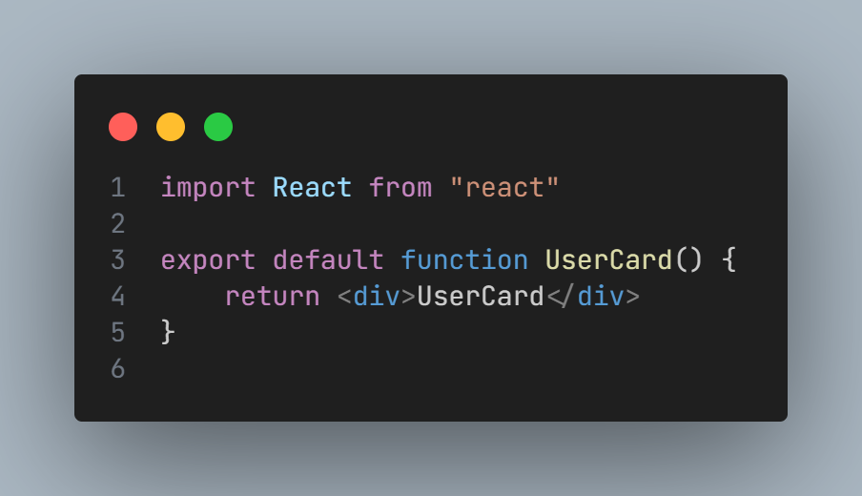

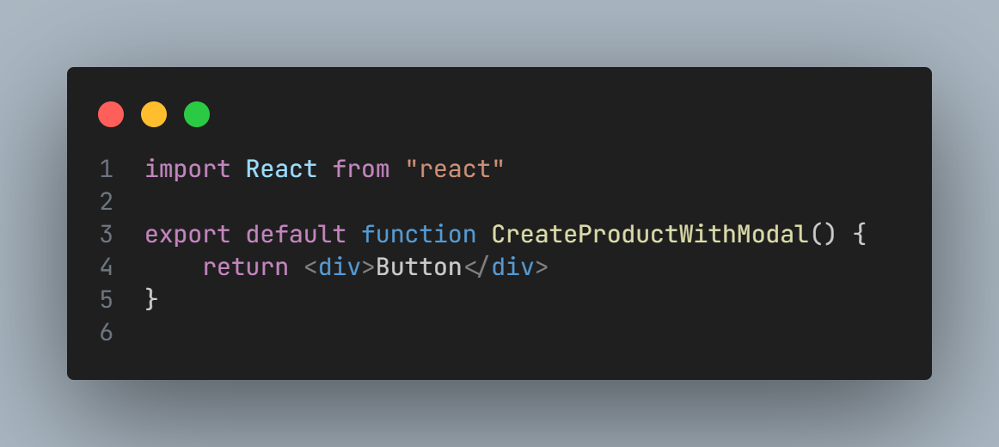
Quy tắc đặt tên
  Pascal Case: Tên của các component thường được đặt theo quy tắc Pascal Case, tức là mỗi từ trong tên đều bắt đầu bằng chữ hoa. Đặt tên rõ ràng chức năng của component
  Ví dụ: MyComponent, UserProfile, ProductList.

Slide 5
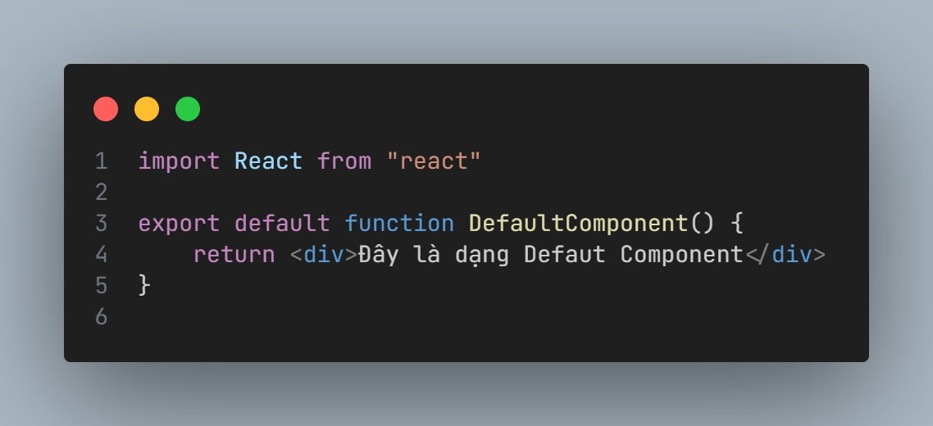
Import & Export

Slide 6
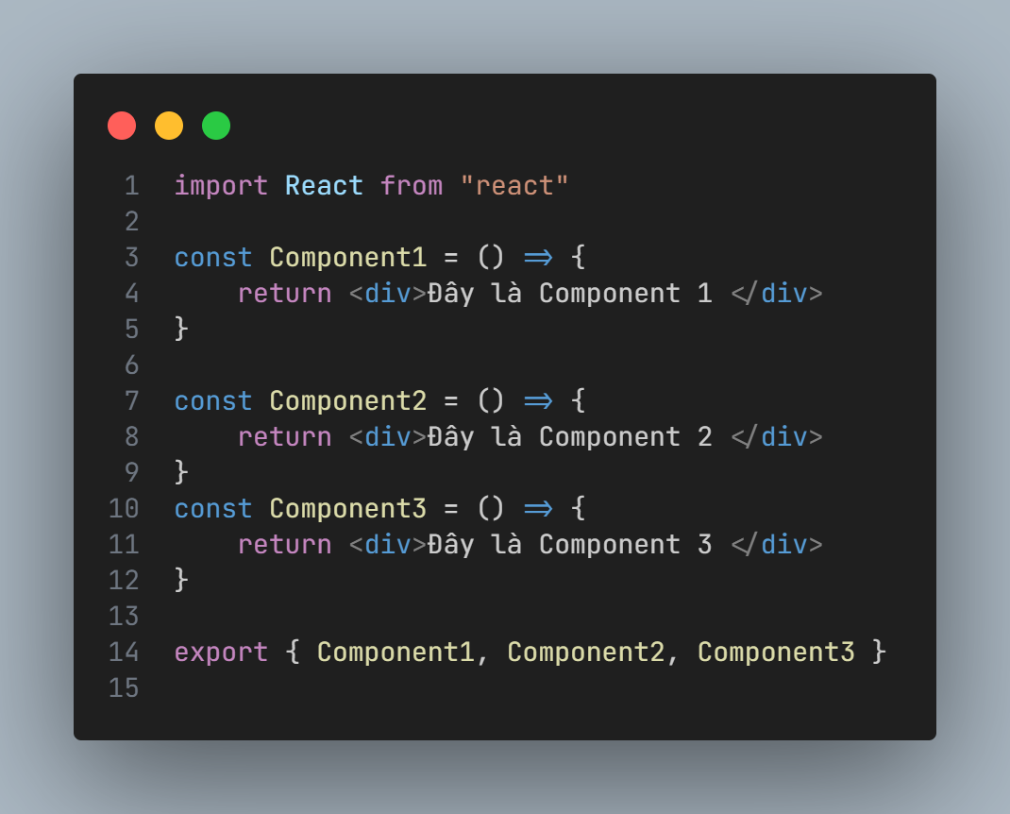
Many component

Slide 7
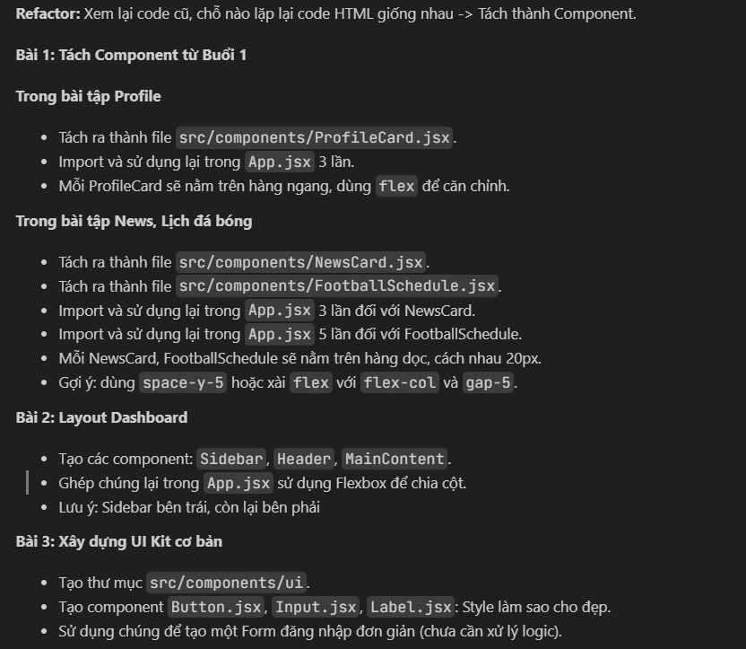
Bài tập thực hành tại lớp

Slide 8
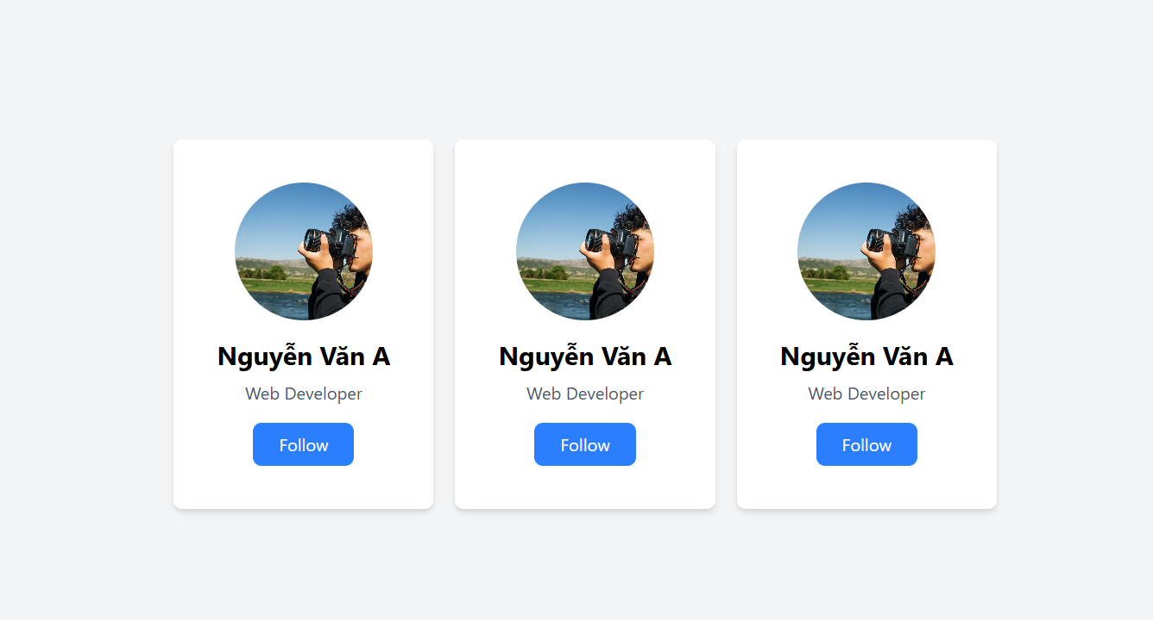
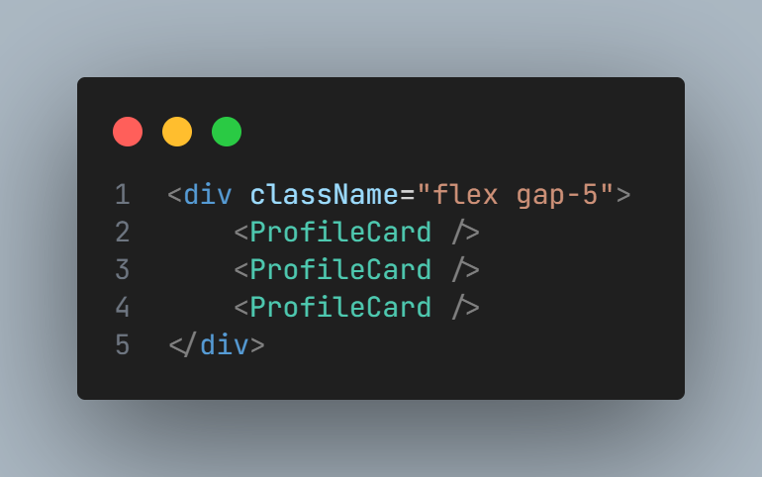
Bài 1 Profile Card

Slide 9
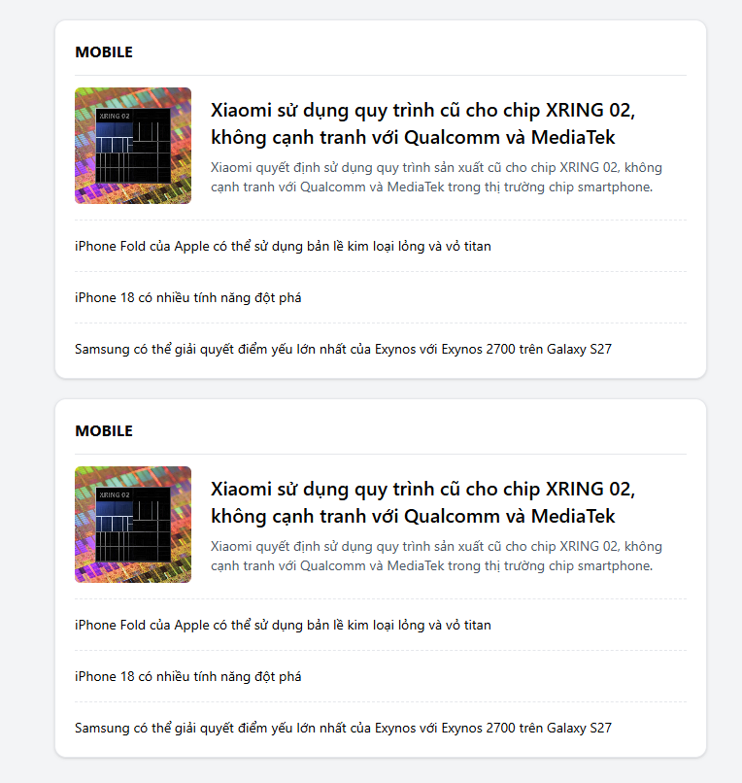
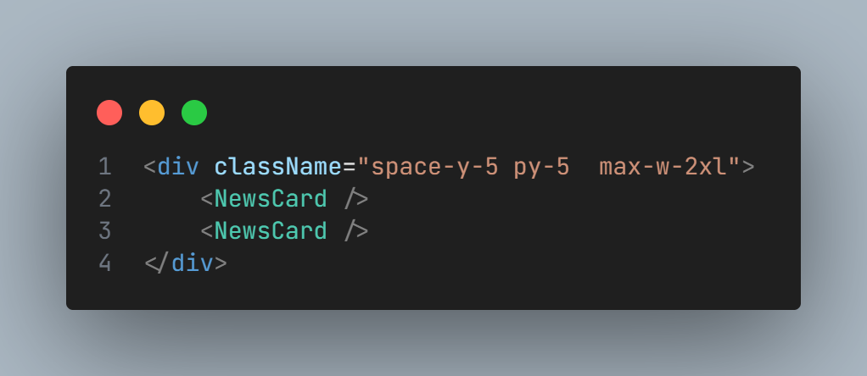
Bài News

Slide 10
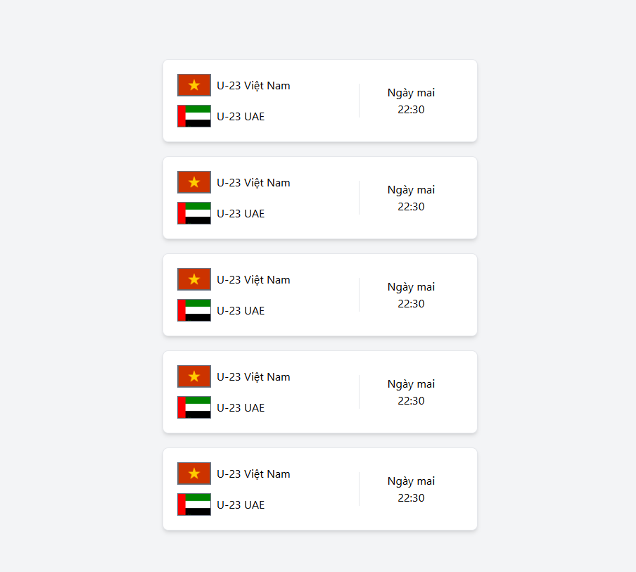
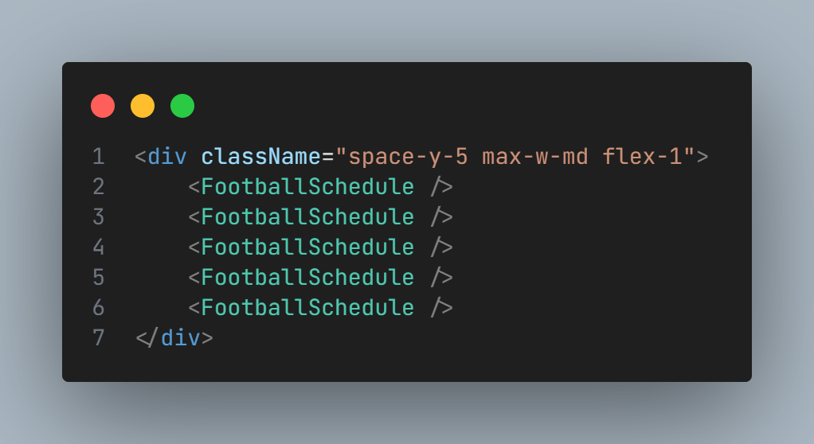
Bài Lịch đá bóng

Slide 11
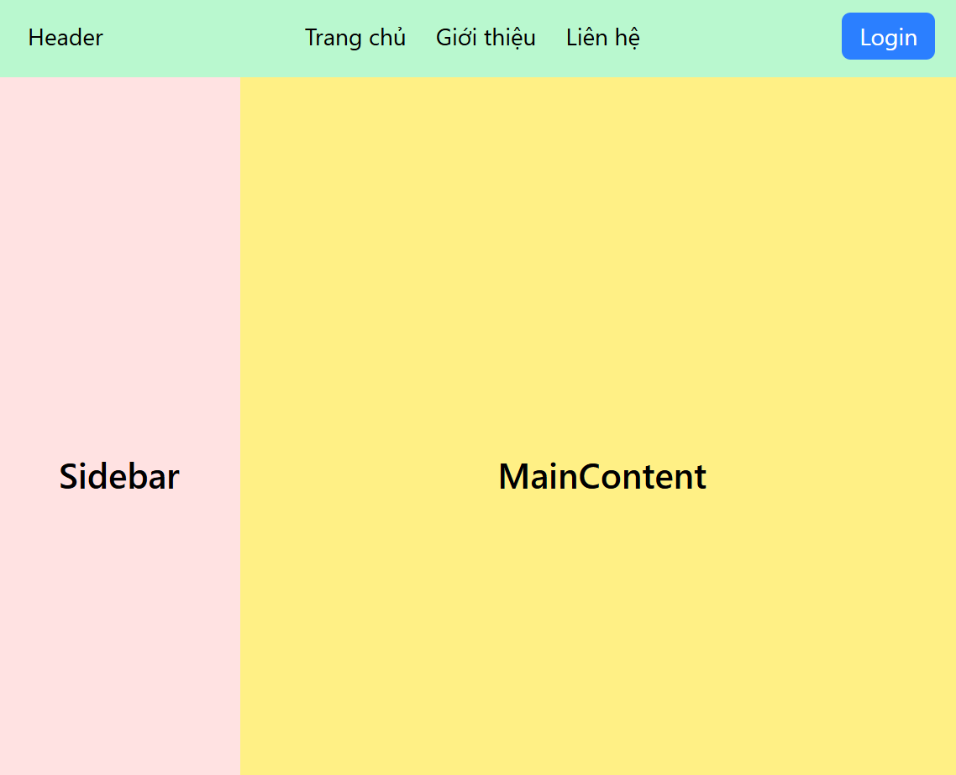
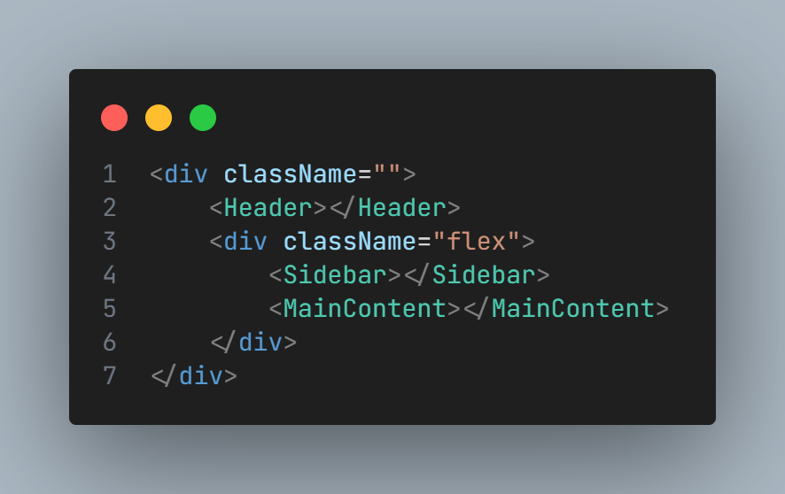
Bài Layout Dashboard
  Code mẫu tham khảo

Slide 12
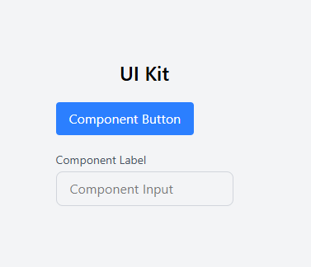
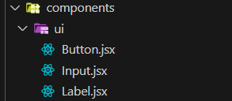
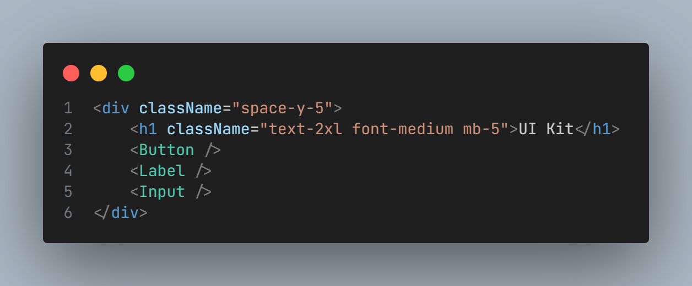
Bài UI Kit

